Slide 1
Детектирование активности голоса основанное на автокорреляционной функции с использованием вейвлет преобразование и оператора энергии Тигера
Voice Activity Detection(VAD) Based on Auto-Correlation Function Using Wavelet Transform and Teager Energy Operator

Slide 2
Что такое и Зачем нужно детектирование
VAD предоставляет возможность различить речь и шум, является основной частю разлиных систем речевой коммуникации, таких как кодирование речи, распознавание, hand-free телефонии и устрания эха.
Пример:
VAD схема используется в коммуникациях основанных на GSM для удлинения времени работы батареи клиента путём прерывания передачи сигнала при обнаружении пауз в речи.
Для сжатия речевых сигналов и уменьшения трафика в VoIP системах.

Slide 3
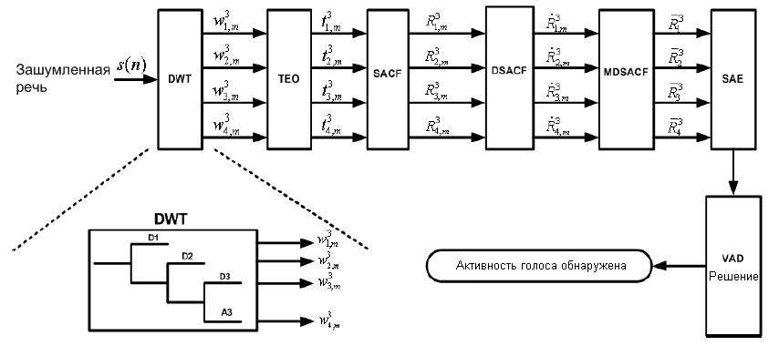
Данный алгоритм

Slide 4
Данный алгоритм
(отрезки длиной
~50мс)

Slide 5
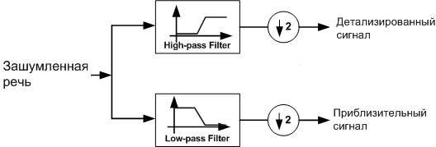

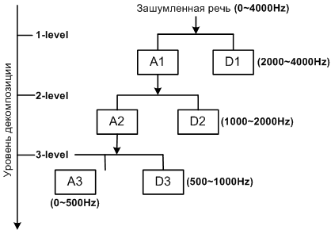
Дискретноей вейвлет преобразование (Discrete wavelet transform– DWT)
- опретор уменьшения
выборки в 2 раза
Трехуровневая
вейвлет декомпозиция
с использованием фильтров

Slide 6
Данный алгоритм
(отрезки длиной
~50мс)

Slide 7



Опертор енергии Тигера (Teager Energy Operator – TEO)
Эксперименты показывают что значение энергии Тигера для речи много больше чем для шума.

Slide 8
Данный алгоритм
(отрезки длиной
~50мс)

Slide 9

Полосовая автокорреляционная функция (Subband Auto-Correlation Function -SACF)
Автокорреляционная функция
Полосовая – применяется к частотным полосам сигнала,
полученным при помощи вейвлет преобразования.

Slide 10
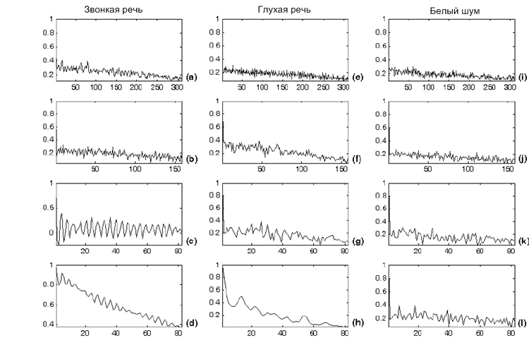
Полосовая автокорреляционная функция (Subband Auto-Correlation Function -SACF)
Нормализованная SACF для
D1 сигнала
D2 сигнала
D3 сигнала
A3 сигнала
Нормализовання - R(0) = 1
D1, D2, D3, A3 – полосы сигнала после DWT

Slide 11
Данный алгоритм
(отрезки длиной
~50мс)

Slide 12
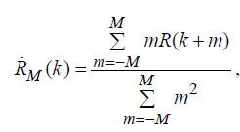


Средняя дельта полосовая автокореляционная функция (Mean Delta Subband Signal Auto-Correlation Function -MDSACF) и Огибающая речевой актитвности(Speech Activity Envelope -SAE)
где M~3-8
DSACF
где Nb - длина сигнала
MDSACF
SAE

Slide 13
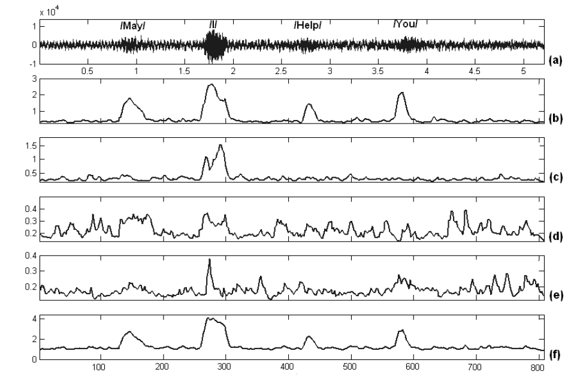
Средняя дельта полосовая автокореляционная функция (Mean Delta Subband Signal Auto-Correlation Function -MDSACF) и Огибающая речевой актитвности(Speech Activity Envelope -SAE)
Амплитуда
Смесь сигнала и фабричного шума, Сигнал/Шум = -5db
MDSACF для A3
MDSACF для D3
MDSACF для D2
MDSACF для D1
SAE параметр
Номер окна

Slide 14
Данный алгоритм
(отрезки длиной
~50мс)

Slide 15

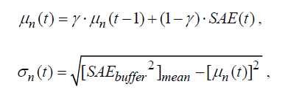
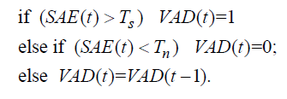
Принятие решения Речь-Шум
- адаптивный порог речи
- адаптивный порог шума
αs ~ 5
βn ~ −1
γ ~ 0.95
- принятие решения

Slide 16
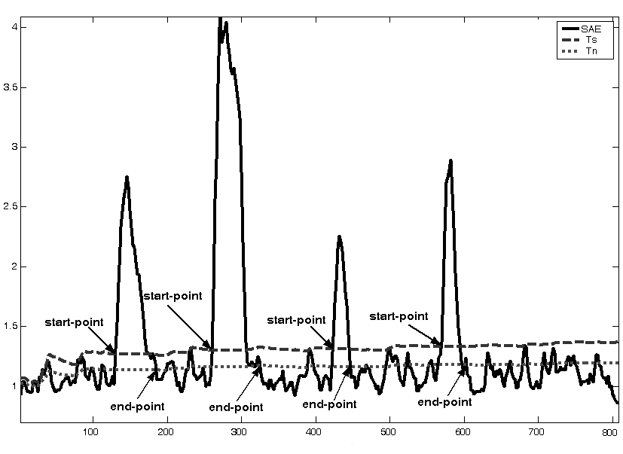
Принятие решения Речь-Шум
Номер окна

Slide 17
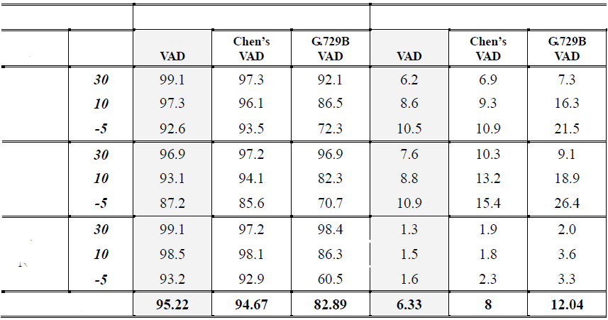
Результаты. Качество
Шумовые условия
Вероятность верного решения(%)
Вероятность неверного решения(%)
Данный
Данный
Тип
С/Ш (dB)
Автомобильный
Заводской
Белый шум
Среднее

Slide 18
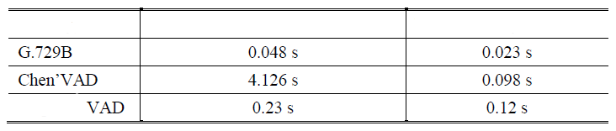
Результаты. Скорость вычисления
Тип VAD
Время вычисления свойства
Время принятия решения
Данный

Slide 19
Всё.
Ссылка:
Bing-Fei Wu, Kun-Ching Wang “Voice Activity Detection Based on Auto-Correlation Function Using Wavelet Transform and Teager Energy Operator” Computational Linguistics and Chinese Language Processing Vol. 11, No. 1, March 2006, pp. 87-100

